Slide 1
Toto - Benchmarking the Efficiency of a Cloud Service
Justin Moeller, Zi Ye, Katherine Lin, Willis Lang
Microsoft Azure SQL DB
Industrial track paper，sigmod’21，June 20-25，Virtual Event，China

Slide 2
Introduction
Maximize customer number→maximize efficiency
Changing the configurations, policies, and features that control database co-location on cluster nodes
Several params impact the number of database co-exist on a node
How to evaluate param change effect to database density and QoS
a way to compare the change
environment representivity
Cloud service framework, reveal the impact of changes on a cloud service
Toto benchmark→evaluate the efficiency of cloud service
Notes:
修改控制集群节点数据库共存的参数，可以改变节点上数据库的密度。通过该参数增加密度，会增加资源争用
Configuration。Policy。Feature参数会影响集群中一个节点上共存的数据库数量。当更改控制数据库集群的参数时，客户之间的资源争用会增加。
想看这些变化对数据库会有什么反应，会有什么影响。找到一个比较方法，是真实环境的代表
要评估更改，我们可以在两个并行运行的可比较集群上，也可以在单个集群上比较前后的关键性能指标(two cluster side-by-side, one cluster before-and-after)
A before-and-after analysis这种，因为数据库填充率和规模都已随时间发生变化，此方法不具有实际操作意义。
side-by-side A/B test需区域之间要做到相似（增长量创建任务等相同）是有挑战的。
Toto,云服务框架，通过看参数导致的资源变化来评估云服务的效率成本

Slide 3
Toto
evaluate configuration changes before deploy(buffer, placement policy)
quantify the benefits of proposals
debug (“repro”) problems from the production clusters.
Toto contributions:
First benchmark—to evaluate a cloud service that uses orchestrators
Deployed within Azure SQL DB
Presented a density study using our Toto implementation and scored using “adjusted” revenue
Notes:
评估部署前配置的变化/量化提案的优势/复现生产中的问题
Toto利用数据库由资源消耗和用户行为派生的模型，生成代表SQL引擎实例的请求流。把对SQL的评估转变成对当时资源消耗的一个评估，
第一个对使用了协调器的云服务的效率成本进行评估基准
Toto实现被部署在Azure SQL DB中
主要服务和数据库利用模型的描述，这些模型是从生产环境中训练出来的，可以创建基准场景，并由Toto使用。
展示了使用Toto实现的有关密度的研究

Slide 4
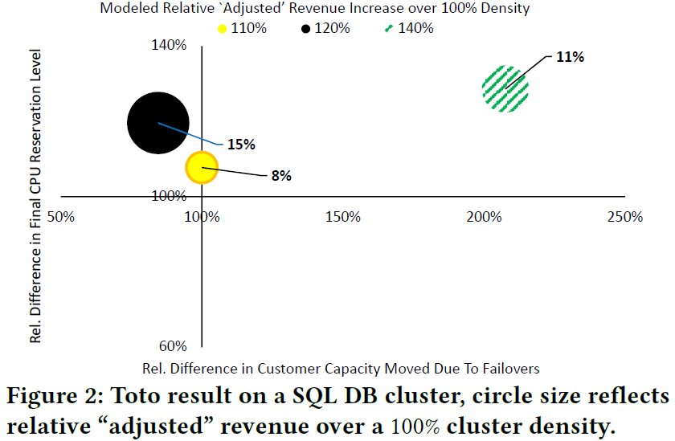
A density tuning study
Balance between database cluster density, failovers, and “adjusted” revenue
Notes:
应用这个工具做的研究，密度、故障转移和收益之间平衡的研究
密度很高时，如果节点上的所有数据库都使用了它们对某一资源(如磁盘)的实际配额限制，节点将没有磁盘空间来发送请求。超过逻辑容量限制时会发生故障转移。
Reservation：CPU调度程序将至少为其提供该数量的资源
相对变化
图2展示了节点数据库密度、failover量化和建模的调整后的收益之间的平衡，y轴是最终达到的CPU预留级别，x轴是当高密度导致数据库临时需要等待它所请求的资源时，必须在集群中移动的客户容量(以核心为单位)的相对数量。
使用gen5中一个控制DB允许密度的参数，使得能够进行这种特殊的测量，允许比原先设定的更多的数据库进入

Slide 5
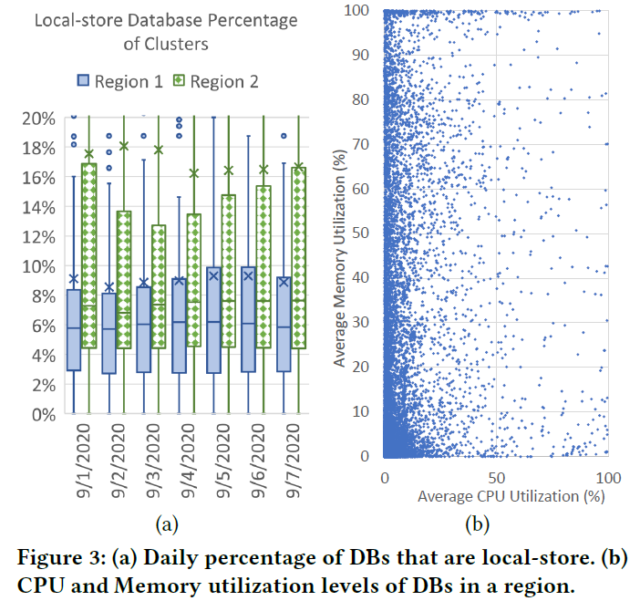
Background
SQL DB rings vary in size (50-150 nodes), homogeneous in hardware SKU, resource ratio important.
SQL DB Editions：remote-stored database；local-stored database
The main resources ：CPU, memory, disk consumption.
Production environment
Representing workloads
Notes:
Rings:不同的Azure服务占用不同的环，每个环大小不同，包含50-150个节点不等。被认为是从硬件SKU上看同构的（相同的gen编号）
资源比率（CPU/memory，memory/local storage）影响整体的运行效率，需要与需求对齐
Remote-stored database：这些数据库SQL数据和日志文件 与 计算节点是远程存储的，Standard DTU”and “General Purpose VCore” (GP)
Local-stored database：数据库文件存放在计算节点本地ssd盘上，Premium DTU” and “Business Critical VCore” (BC)
Local-stored database 查询处理性能更优，但是从提供者角度看成本却更高，因为ssd和复制成本
SQL引擎处理SQL查询，其余部分只关心资源消耗和释放的情况。CPU和memory是简单的，但是disk有点微妙，特别是在上面讨论的不同版本上
箱型图box-plot：用于显示一组数据的分散情况，最大/最小/中位数/上下四分位数
3(a)显示了在一个星期内，对于两个不同的Azure区域，每个集群中local-store数据库的占比，箱型图上的x表示该region上的平均。
如果想要通过在两个集群上并行运行来比较一个变化的影响，那么寻找两个相似的集群是重要的。
如果这样的两个cluster可能可以找到，还需要相同工作负载、增长行为、相似增删任务仍然具有挑战性
3(b)显示了一个Azure区域在12小时的白天期间的平均数据库CPU和内存利用率
大部分数据库的CPU和内存利用率都很低，满负载运行和低负载运行时，资源消耗情况不同，评估得到的效率成本应该是不一样的，因此我们在基准测试框架中避免使用TPC-x基准测试，因此我们选择围绕资源消耗设计一个效率基准框架

Slide 6
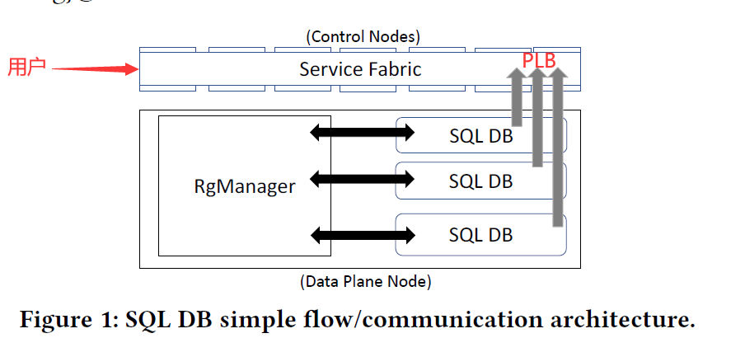
Components and interactions
Service Fabric：orchestration
Dynamic load metric – usually model CPU, memory, disk
Create database：User – Service Fabric - PLB - data node
RgManager：govern node‘s resource
Report to PLB：SQL DB-RgManager - compute and count-SQL DB-PLB
Notes:
ServiceFabric是一个部署了微服务的分布式平台，是一个Azure SQL DB运行在其上的协调器框架
每个Azure region被打散为多个Service Fabric cluster，control/data plane service，每个节点预定义一个逻辑容量作为触发failover的阈值
PLB是SF的一部分，决定数据库的位置和移动，每一个副本需要向PLB报告他们的load（发生改变或者经过指定时间间隔）
当用户创建数据库，选择一个Service Fabric后，作为控制节点，这个请求会前进到PLB，PLB按照微服务的复制因子分发各副本到不同节点
协调器需要知道各应用的负载以便做出智能的位置决策和在节点负载重时的移动
RPC（Remote Procedure Call）远程过程调用，简单的理解是一个节点请求另一个节点提供的服务
RgManager管理节点的资源resource metric（需要向PLB报告的metric），每个节点一个，有专门用于检索各个数据库资源使用情况的API
Govern node’s resource and mitigate potential noisy from neighbor performance issues
当需要向PLB报告时，首先向RgManager发起一个RPC，由RgManager计算并记录后返回给DB，再向PLB报告

Slide 7
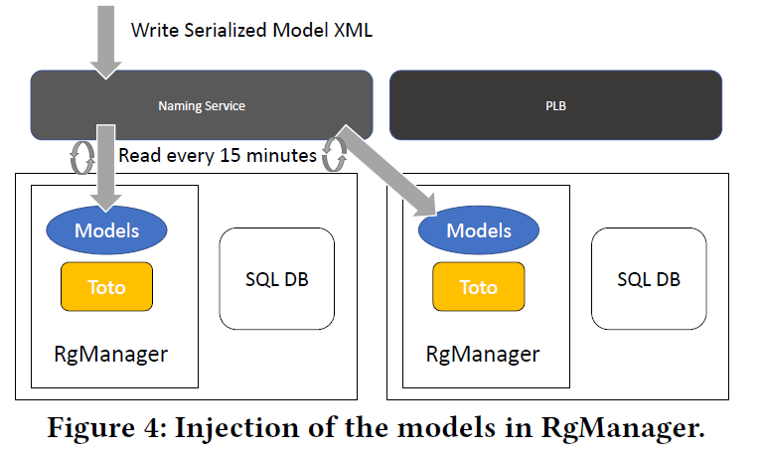
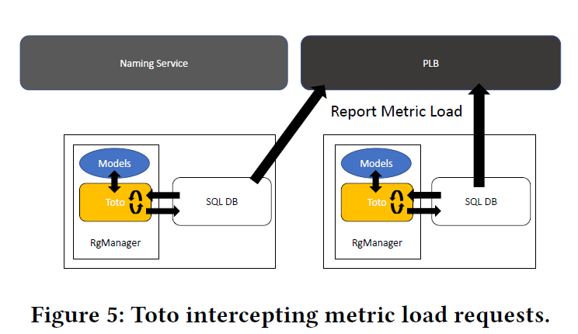
Toto
Orchestrator, Imitating Production Resource Behaviors and population manager
Population manager, re-create environment, CURD API
Notes:
重定向RPC到一个指定的模型中计算来返回结果，而不是返回实际的资源利用率
Resource model在RgManager内，他们能够捕获产品的资源行为, 主要是要向PLB报告的指标，disk/CPU/memory.后面会讲disk usage model
Imitate production behavior model, 有一个stateful/stateless的感知通过一个可调的persistence参数。
Capture stateless/stateful-allow persistence a adjusted parameter
协调器、资源行为的模拟、数量管理
Naming Service是Service Fabric的一部分，存储cluster中运行服务的元数据
训练好的模型被序列化后写入Service Fabric的NamingService组件
RgManager每15分钟读取一次NamingService的数据，解析后建模型对象（模型描述、适用的数据库，报告给plb的周期性）
Population manager就是数据库的数量管理器，可以通过它进行新数据库的注入和旧库删除
Daemon后台程序
在本研究中，Population Manager根据工作日/周末模型训练生产创建/删除率,执行创建和删除请求
它在每个小时的顶部醒来执行，从提供的模型中取样，然后安排下一个小时的创建或删除请求。然后，每个创建和删除请求将使用提供的元数据调用相应的控制平面API

Slide 8
Building models of behavior
Two models：
Create DB and drop DB Model: execute by population manager
Disk usage model: 3, execute by RgManager
Attemp on ML and statistical modeling, but for accuracy, scalability and complexity, choose simple statistical model
Notes:
Imitating Production Resource Behaviors
Create DB and drop DB Model: modeled as an event, occurring probability belongs to a distribution.作为一个事件模型，发生概率属于一个分布。 execute by population manager
Disk usage model: modeled various types of disk usage patterns separately. 建模各种类型的磁盘使用模式Execute by RgManager

Slide 9
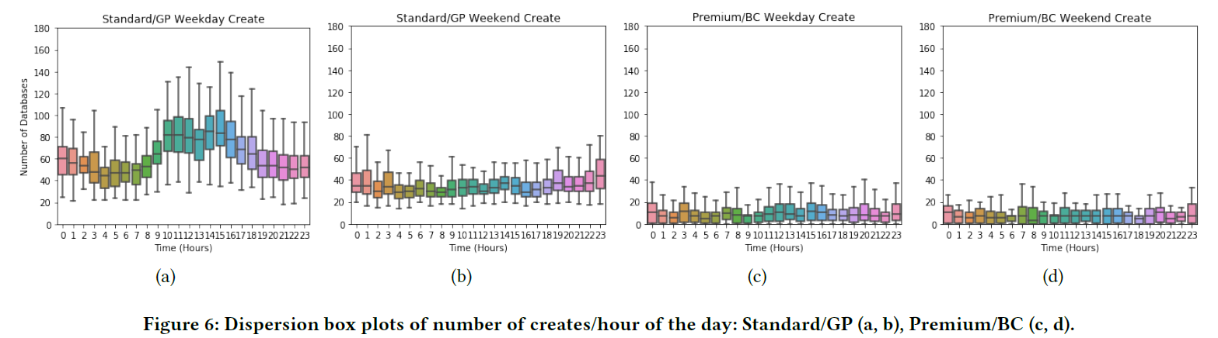
Create DB and drop DB Model
Imitate the number of net creates of database in a fixed time interval
Using the create and drop events at the region level
Data analysis, Model formulations
Notes:
两个假设：一个区域内的每个租户环被选中的概率是相等的；按该区域内租户环的总数缩放模型参数的值
如何选择环不在考虑范围内
Analyse per second or minute,出现创建删除事件的可能性很低，所以选了hour
Internal:hour
Weekday,weekend
Database edition:Standard/GP,Premium/BC
Weekdays more, Premium/BC databases lower

Slide 10
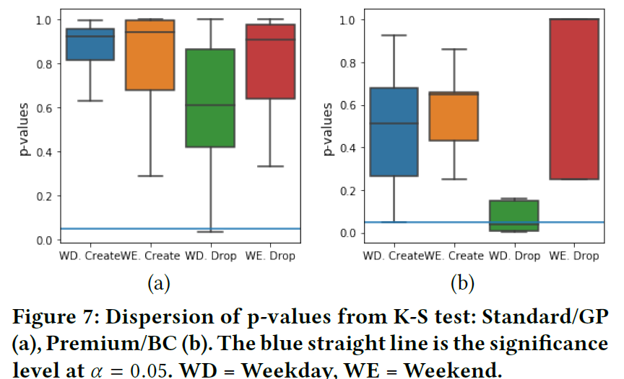
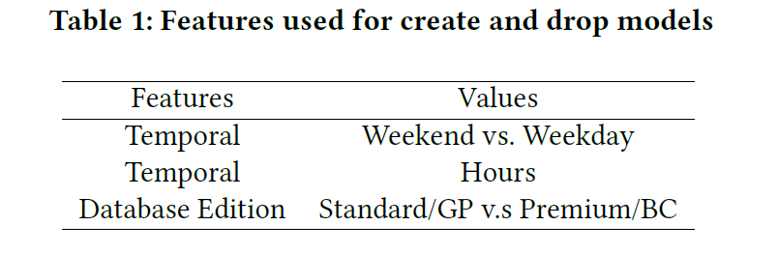
96 (2×24×2) Create/Drop DB models
Normal distribution – best
Reason:
1. most representative
2. the best fitted distribution for the Steady State Growth of disk usage
Non-parametric Kolmogorov-Smirnov (K-S) test, p-value>0.05
Cannot reject the null hypothesis
Notes:
形成模型，First assume a distribution, then fitting distributions
normal,uniform, Poisson and negative binomial正态/均匀/泊松/负二项式
原因：它的仿真结果最能代表我们的数据库创建和掉落训练数据集,它也被发现是最适合于磁盘使用的稳态增长分布
测试了数据集是否服从正态分布的测试。K-S检验是用来检验一个数据的观测经验分布是否是已知的理论分布，是一种拟合优度的检验方法，适用于探索连续型随机变量的分布
所有p-value小于0.05，不能拒绝服从正态分布的原假设

Slide 11
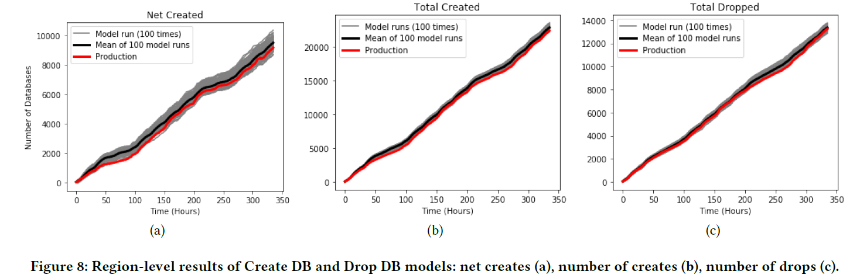
Simulate result
100 times run in simulated environment
Notes:
"hourly normal" model was able to imitate the create and drop production trace
在固定时间间隔内数据库的净创建数量

Slide 12
Disk usage model
Imitate the disk usage growth patterns of databases
Determine what load should be reported to PLB
Delta Disk Usage : every 20 minutes the disk space usage difference
Steady-State Growth pattern
Initial Creation Growth pattern restoring a database from an existing mdf file
Predictable Rapid Growth pattern model large increases in disk (a batch import every day at midnight)
Notes:
模拟一个固定时间间隔内集群内磁盘使用增长模式。
99.8%为稳定增长模式，0.2%为初始创造增长模式和可预测的快速增长模式
Mdf-the primary data file
2捕获从现有MDF文件恢复数据库的常见客户行为
3捕获临时客户行为的特定实例，对稳态模式无法捕获的磁盘使用量的大幅增长进行建模(每天午夜批量导入)

Slide 13
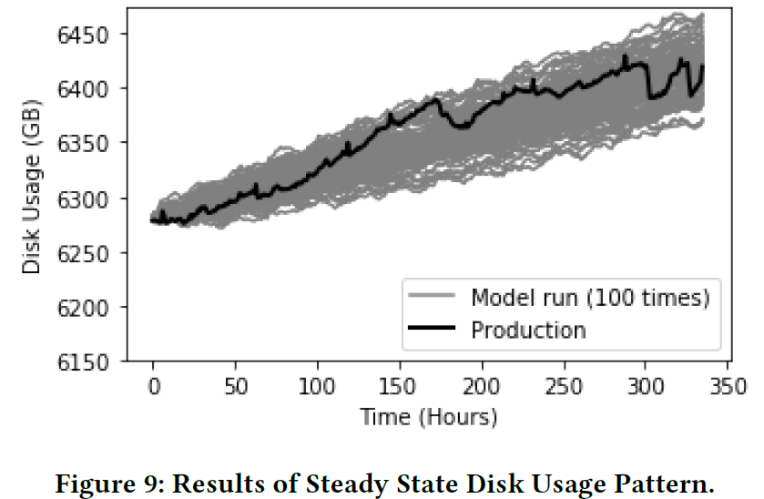
Steady-State Growth pattern
Training over the 99.8% Delta Disk Usage values, but using a "hourly normal" model to imitate the Delta Disk Usage
Notes:
累积磁盘使用量和建模的磁盘增长类似于生产曲线

Slide 14
Initial Creation Growth pattern
Restore from mdf file/bulk load into database
First 30 minutes rapid growth
“High Initial Growth” : if they had growth more than 12GB within the first five minutes of the database’s lifetime
Use this labeled subset to compute
a probability distribution how much the database should grow in the first 30 minutes
a probability that a database exhibit ”High Initial Growth” behavior
Probability distribution：“High Initial Growth” delta disk usage value patition into 5. is used to determine whether should have a high initial growth
Notes:
一个常用的用户负载模式：在创建时有一个快速的增长，从mdf文件复原或者批量装载
假设高增长期持续30分钟，生成一个单独的模型，在数据库的前30分钟内快速增长
前五分钟超过12GB就被打标签
使用这个标记子集来计算一个概率分布，描述数据库在前30分钟内应该增长多少，以及数据库表现出“高初始增长”行为的概率
概率分布是通过对“高初始增长“增量磁盘使用量值进行分割而得到的，分为5个统一的容器，每个容器被选中的概率相等。

Slide 15
Predictable Rapid Growth pattern
A large rapid spike followed by a rapid decrease
Use counts in each partition to compute the probability of the occurrence of this pattern
A state machine inside Toto
State: the growth magnitude + the amount of time till next state
States: Steady State Growth/Rapid Disk Increase/Steady State Growth Between Spikes/Rapid Disk Decrease
Notes:
快速增长状态的增长幅度参数是通过将Delta磁盘使用率值分成五个等概率的桶并在每个桶内使用均匀分布来计算的

Slide 16
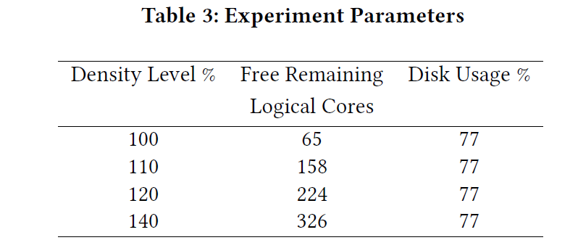
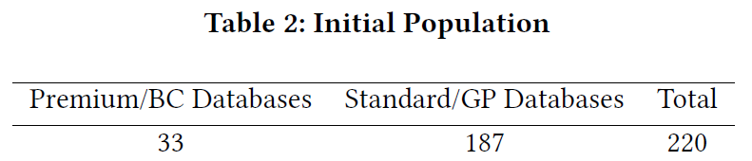
Experiment and discussion
Orchestrate the disk usage load and the population of databases
Goal:Measure the service efficiency at different density level to find the optimal density
4 density level, run 6 days, 14 node, gen5, stage cluster
Model adjusted revenue based on revenue and penalty cost
Revenue=compute revenue+storage revenue
Notes:
实验想看看协调磁盘使用负载和数据库的填充
Density increase→failover increase,寻找一种最优密度，同时能够保证用户满意
基于两个因素revenue和penalty cost对调整后的收入建模：收益和违约成本
Penalty cost,Azure SQL DB的服务水平需要达到99.99%，假设0.01%未达到需要将service credit返还给用户或者从收入中扣除。
实验的步骤：对数据库数量、CPU预留、磁盘增长率初始化完成后，每个实验正式开始，修改模型XML以指定每个数据库的增长模式，并指示Population
一个是指定增长模式（增长率），另一个是指定增长量
表2是初始的数据库量细分，表3是初始的资源使用率。虽然数据库的总量和磁盘利用率水平保持不变，但剩余的可用逻辑核会随着密度水平的增加而增加，因为在更高的密度水平上有更多的逻辑核可用。
PLB中使用随机森林算法决定副本的放置位置
Manager开始创建和删除数据库。在低密度级别，当集群不能再容纳新的创建请求时，会更早发生创建重定向，重定向到另一个租户环

Slide 17
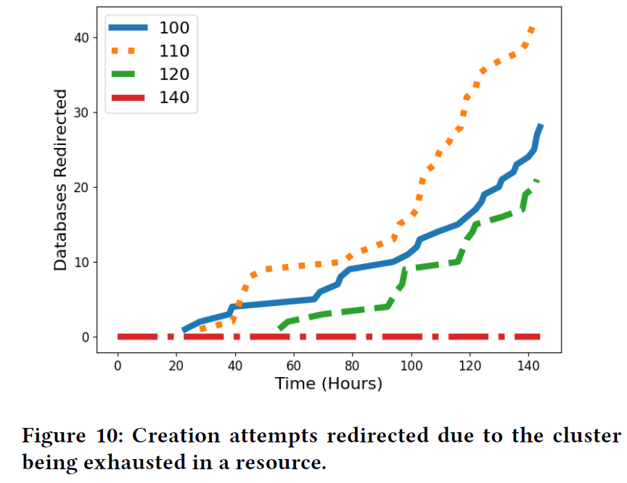
Creation redirects
Notes:
重定向的数量，当没有足够的核满足资源请求需要时，发生重定向，到另外一个租户环中。
100%在第23小时出现重定向，110%在第28小时出现，120%在第55小时出现，140%一直没有出现重定向。
在第40小时，110%创建的重定向高于100%，且在之后持续高于。因为110%建了一个大核数据库，导致100%只能定向到其他租户环中，110%的剩余空闲和比100%小。因为剩余的空闲核心比较小，更多的小核心数据库最终在110%中比100%中被重定向。在6天的时间里，110%的实验比100%的实验有更少的剩余空闲核心，这就是为什么110%最终有更多的创建重定向。

Slide 18
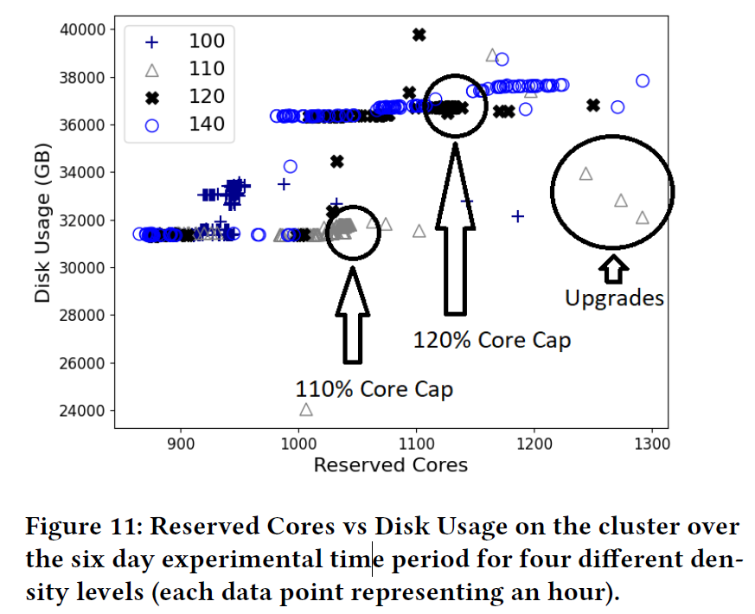
Reserved core and disk usage
Notes:
图11显示了每个密度级别的集群中预留内核和磁盘使用情况之间的关系。
随着更多的数据库被注入到集群中，预留核的数量和磁盘使用量开始上升
密度级别的增加，也可以为数据库保留更多的核心。每个密度级别上的离群值是在集群维护升级发生时。
140%的实验能够保留最多的内核数量，而较低的密度级别最终达到上限，不能保留更多的内核。低密度级别会出现上限
图11显示了120%和140%实验的磁盘使用率与110%和100%实验的磁盘使用率之间的明显差距。这是因为110%和100%的实验重定向了具有高磁盘使用率的6核心Business Critical数据库。
这个数据库的初始增长率很高(参见第4.2.3节)，它在创建的前30分钟内增长了约1.3TB。这种增长解释了120%、140%实验和110%、100%实验之间的磁盘使用差距。这突出了单个Premium/BC数据库对整个集群状态的影响。

Slide 19
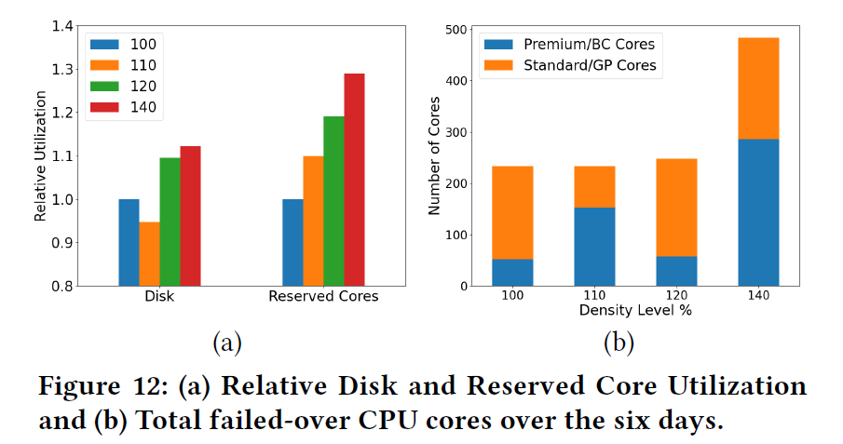
Fail-over cores
Notes:
图12 (a)显示了每次实验结束时相对于100%密度的磁盘利用率和预留核利用率。
Density level increase, reserved cores increase.
由于创建更多的数据库，集群中的磁盘使用和利用率也会增加。
当PLB需要将数据库移动到另一个节点时,因为由于较高的磁盘使用率，移动这些数据库的成本要高得多。最小化Premium/的故障转移非常重要
因为110%实验能够创建一个大型的24核Premium/BC数据库-本地存储（复制x4，共96核），100%实验将此数据库重定向到另一个租户环。这导致110%密度的集群的剩余空闲核心实际上比100%小。
12（b）显示了6天中发生故障转移的核数量
随着磁盘使用量的增加(取决于副本在整个集群中的放置方式)，节点磁盘容量被破坏的可能性也会增加
140%的失败转移核的数量最多，并且失败转移的Premium/BC核比其他实验的总数更多。120%实验的失败核数最低，但仅略低于100%和110%。当磁盘使用率足够高时，PLB将需要通过移动Premium/BC数据库来修复磁盘容量冲突。糟糕的配置决策可能会不成比例地惩罚失败的核的数量。从客户体验的角度来看，这是不可取的，因为Premium/BC数据库更昂贵(并且产生更多的收入标准/ GP数据库)。

Slide 20
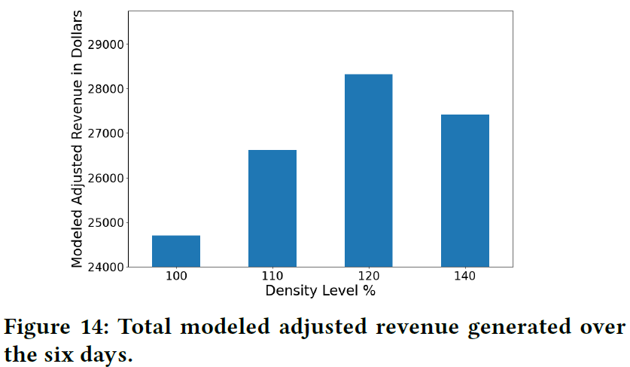
Modeled adjusted revenue
Notes:
图14 模型调整的收益
不是密度越高，越好的
每个实验的模型调整后的收入会增加到140%，在140%的时候会有明显的下降。140%实验的惩罚比其他实验大60倍以上。
集群密度水平的增加对模型调整有直接的影响,集群可以容纳更多的数据库，但在更高的密度级别上，故障转移数量的影响对服务是有害的。

Slide 21
Discussion
A trade-off : density - the rate of failovers
RgManager and PLB cannot ensure a good QoS for the customer if a poor density scenario due to a “bad database population”.
Toto can be used to find an optimal density level, given an initial population of databases at a specific resource utilization
Measure a cloud service’s efficiency from the service provider’s perspective
Other way:
how quickly an individual database can scale up to full resource utilization
the amount of time it takes to provision a new database
Notes:
实验中用的是磁盘利用率为77%的逻辑容量
从服务提供商的角度衡量云服务的效率
测量云服务效率的其他方法：单个数据库扩展到完全资源利用率的速度/提供新数据库所需的时间

Slide 22
Future work
Improve Toto to capture a wider variety of cluster states
Add models for memory and CPU usage (including distinct models for HA primary and secondary replicas)
Population of database :
SQL DB singletons → multitenancy inside a single SQL DB instance
Use Toto to measure RgManager’s effectiveness at mitigating potential performance issues
Aggregate level of databases in the cluster→individual database’s lifetime
Notes:
使用Toto来衡量RgManager在缓解潜在性能问题方面的有效性。
集群→单个

Slide 23
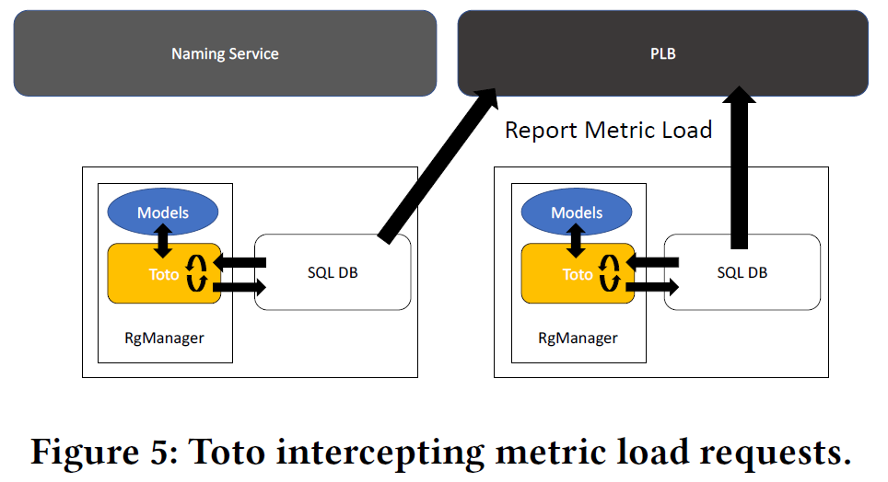
Conclusion
通过经验，我们发现，试图从关键绩效指标推断系统变化的结果，在很大程度上是不可靠或不确定
Toto有效地劫持了客户应用程序(即通过RgManager的SQL数据库)与集群协调器(FS)之间的通信，评估服务的效率
Notes:
由于无法进行任何可靠的或可重复的“A/B”测试，微软总是不能确定一个系统更改在部署到生产环境之前可能产生的影响，甚至不能确定更改部署之后可能产生的影响。
对资源行为建模

